Slide 1
HÌNH THOI
BÀI 7

Slide 2
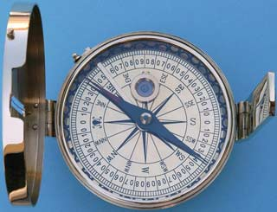
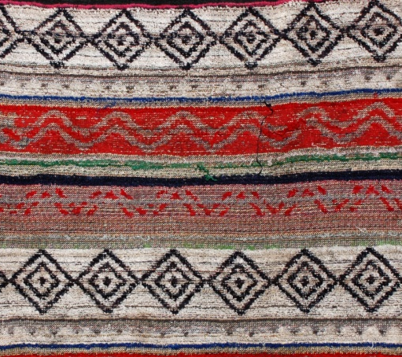
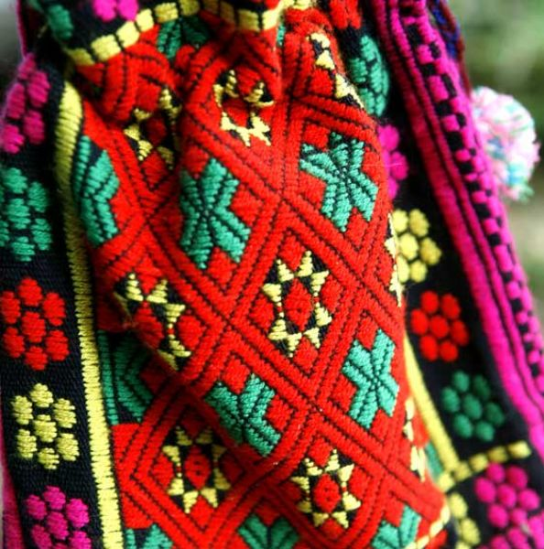
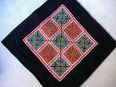
KHỞI ĐỘNG
N
S
Kim Nam châm và la bàn
Hàng thổ cẩm

Slide 3

Tứ giác ở hình vẽ bên có gì đặc biệt ?
B
A
HÌNH THOI
C
D

Slide 4
HÌNH THOI
1. Định nghĩa:
B
A
C
D
Hình thoi là tứ giác có 4 cạnh bằng nhau

Slide 5
HÌNH THOI
1. Định nghĩa:
B
?1
Chứng minh rằng tứ giác ABCD ở hình bên là hình bình hành.
A
C
Chứng minh
D
Tứ giác ABCD có :
AB = DC, AD = BC
nên suy ra tứ giác ABCD là hình bình hành ( vì có các cạnh đối bằng nhau.)
Hình thoi là tứ giác có 4 cạnh bằng nhau
Tứ giác ABCD là hình thoi
⬄ AB = BC = CD = DA
Từ định nghĩa hình thoi, ta suy ra: Hình thoi cũng là hình bình hành

Slide 6
Dùng compa và thước thẳng.
Bước 1: Vẽ hai điểm A và C bất kì.
Bước 2: Dùng compa vẽ hai cung tròn có cùng bán kính R với tâm A và C sao cho cắt nhau tại hai điểm B và D.
Bước 3: Dùng thước thẳng nối AB, BC, CD, DA. Ta được hình thoi ABCD.
R
B
R
½ AC
A
C
D

Slide 7
HÌNH THOI
1. Định nghĩa:
Hình thoi là tứ giác có 4 cạnh bằng nhau
Các yếu tố | Tính chất của hình bình hành
Cạnh
Góc
Đường chéo
B
A
C
- Các cạnh đối song song
- Các cạnh đối bằng nhau
D
Tứ giác ABCD là hình thoi ⬄ AB = BC = CD = DA
Tứ giác ABCD là hình thoi ⬄ AB = BC = CD = DA
Tứ giác ABCD là hình thoi ⬄ AB = BC = CD = DA
Tứ giác ABCD là hình thoi ⬄ AB = BC = CD = DA
- Các góc đối bằng nhau
Từ ĐN hình thoi, ta suy ra: Hình thoi cũng là hình bình hành
Hai đường chéo cắt nhau tại
trung điểm của mỗi đường
2. Tính chất:
Hình thoi có tất cả các tính chất của hình bình hành

Slide 8
HÌNH THOI
1. Định nghĩa:
B
B
?2
A
C
A
C
O
D
Hình thoi là tứ giác có 4 cạnh bằng nhau
Tứ giác ABCD là hình thoi
⬄ AB = BC = CD = DA
D
Cho hình thoi ABCD, hai đường chéo cắt nhau tại O
a, Theo tính chất của hình bình hành, hai đường chéo của hình thoi có tính chất gì?
b, Hãy phát hiện thêm các tính chất khác của hai đường chéo AC và BD.
Từ ĐN hình thoi, ta suy ra: Hình thoi cũng là hình bình hành
2. Tính chất:
Hình thoi có tất cả các tính chất của hình bình hành

Slide 9
HÌNH THOI
1. Định nghĩa:
B
Trong hình thoi:
Hai đường chéo vuông góc với nhau.
b) Hai đường chéo là các đường phân giác của các góc của hình thoi
Hình thoi là tứ giác có 4 cạnh bằng nhau
A
C
Tứ giác ABCD là hình thoi
⬄ AB = BC = CD = DA
D
Từ ĐN hình thoi, ta suy ra: Hình thoi cũng là hình bình hành
2. Tính chất:
Hình thoi có tất cả các tính chất của hình bình hành
Định lý:

Slide 10

B
A
C
0 cm 1 2 3 4 5 6 7 8 9 10
O
0 cm 1 2 3 4 5 6 7 8 9 10
D

Slide 11
B
0 cm 1 2 3 4 5 6 7 8 9 10
0 cm 1 2 3 4 5 6 7 8 9 10
A
C
o
0 cm 1 2 3 4 5 6 7 8 9 10
0 cm 1 2 3 4 5 6 7 8 9 10
D

Slide 12
2. Tính chất:
B
Hình thoi có tất cả các tính chất của hình bình hành
A
C
O
D
GT
KL
ABCD là hình thoi
AC BD
AC là đường phân giác của góc A
BD là đường phân giác của góc B
CA là đường phân giác của góc C
DB là đường phân giác của góc D

Slide 13
Chứng minh:
B
Δ ABC có:
AB = BC ( các cạnh của hình thoi )
A
O
C
O
Suy ra Δ ABC cân tại B
Lại có: AO = OC ( t/c 2 đường chéo hình bình hành )
D
nên BO là đường trung tuyến
BO đồng thời là đường cao, đường phân giác…
Vậy: BD AC và BD là đường phân giác của góc B
C/m tương tự, ta có
AC là đường phân giác của góc A
CA là đường phân giác của góc C
DB là đường phân giác của góc D

Slide 14
Các tính chất của hình thoi.
2. Tính chất:
Hình thoi có tất cả các tính chất của hình bình hành
Các yếu tố | Tính chất của hình thoi
Cạnh
Góc
Đường chéo
B
- Các cạnh đối song song
- Các cạnh bằng nhau
- Các góc đối bằng nhau
A
C
O
- Hai đường chéo cắt nhau tại trung điểm của mỗi đường.
- Hai đường chéo vuông góc với nhau.
- Hai đường chéo là các đường phân giác của các góc của hình thoi
D

Slide 15
? Dựa vào định nghĩa hãy cho biết khi nào một tứ giác là một hình thoi.
Tứ giác có 4 cạnh bằng nhau là hình thoi
? Dựa vào tính chất của hình thoi, chúng ta sẽ tìm hiểu thêm một số dấu hiệu nhận biết khác:
Hình bình hành
Hình thoi
Hình bình hành có 2 cạnh kề bằng nhau là hình thoi

Slide 16
Hình bình hành
Hình thoi
Hình bình hành có 2 đường chéo vuông góc với nhau là hình thoi
Hình bình hành
Hình thoi
Hình bình hành có một đường chéo là đường phân giác của một góc là hình thoi.

Slide 17
3. Dấu hiệu nhận biết
1
Tứ giác có 4 cạnh bằng nhau là hình thoi
2
Hình bình hành có 2 cạnh kề bằng nhau là hình thoi
3
Hình bình hành có 2 đường chéo vuông góc với nhau là hình thoi
4
Hình bình hành có một đường chéo là đường phân giác của một góc là hình thoi.

Slide 18
LUYỆN TẬP
Bài tập 73: Tìm các hình thoi
E
F
I
A
B
B
K
N
H
G
D
C
a)
b)
M
c)
a) ABCD là hình thoi
b) EFGH là hình bình hành
Mà EG là phân giác của góc E
⇒ EFGH là hình thoi
c) KINM là hình bình hành
Mà IM ⊥KI
⇒ KINM là hình thoi

Slide 19
Q
d) PQRS không phải là hình thoi.
P
R
d)
S
A
Có AC = AD = BC = BD (Vì cùng bằng R)
⇒ ABCD là hình thoi
C
D
B
A;B là tâm đường tròn
e)

Slide 20
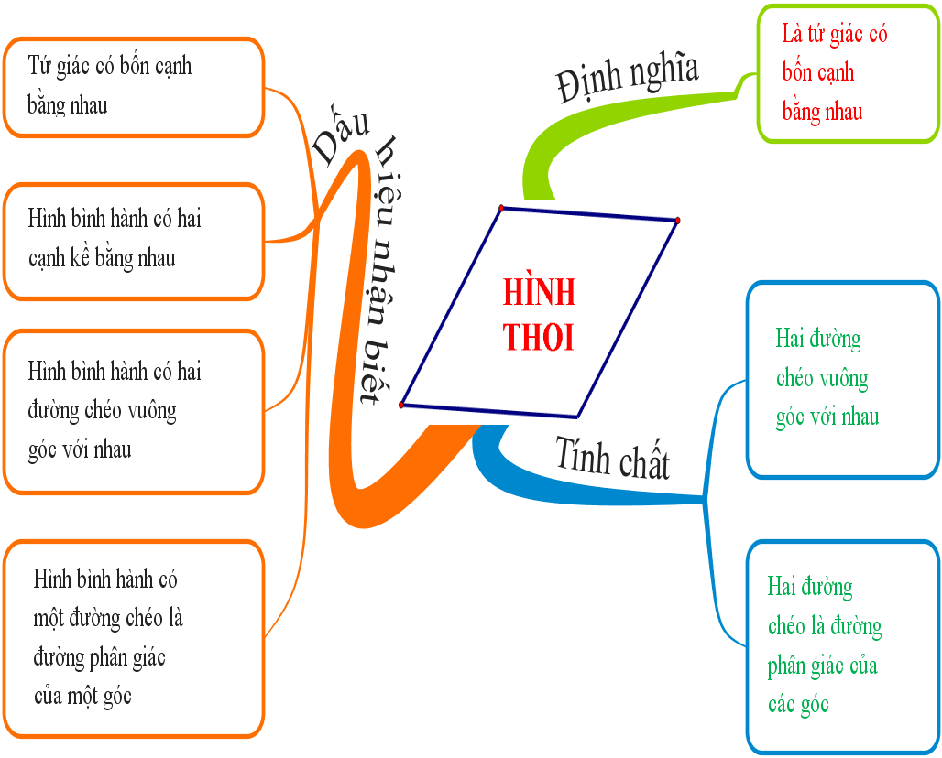

Slide 21

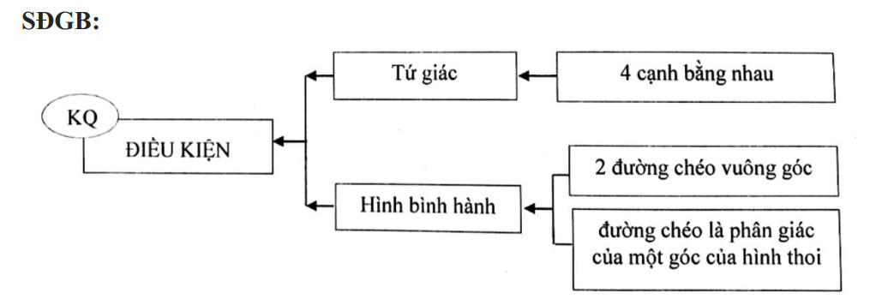
VẬN DỤNG KIẾN THỨC

Slide 22
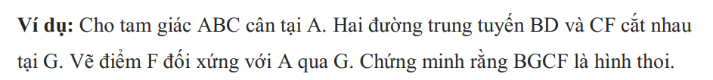
VẬN DỤNG KIẾN THỨC

Slide 24
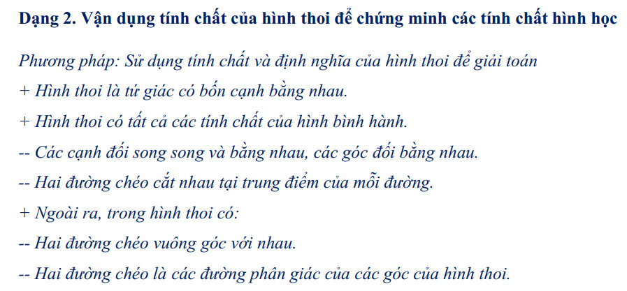
VẬN DỤNG KIẾN THỨC

Slide 25
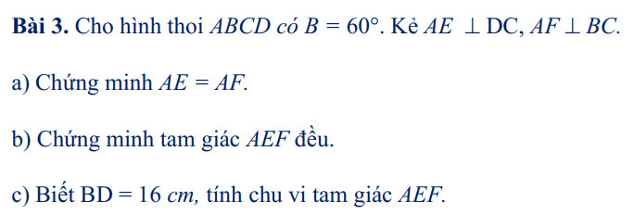
VẬN DỤNG KIẾN THỨC

Slide 26
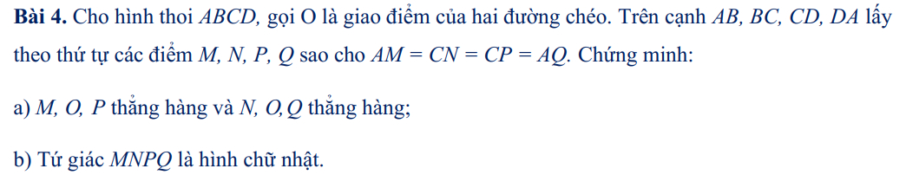
VẬN DỤNG KIẾN THỨC

Slide 27
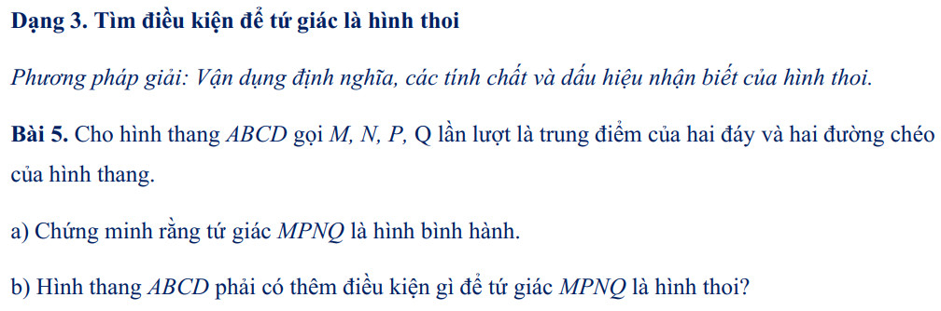
VẬN DỤNG KIẾN THỨC

Slide 28
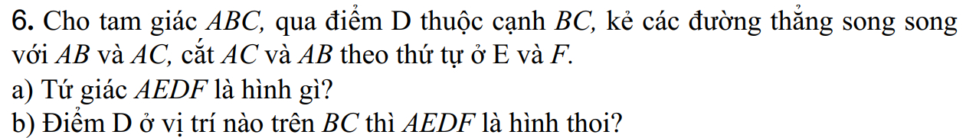
VẬN DỤNG KIẾN THỨC

Slide 29
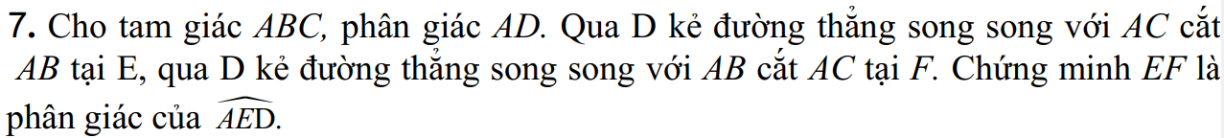
VẬN DỤNG KIẾN THỨC

Slide 30
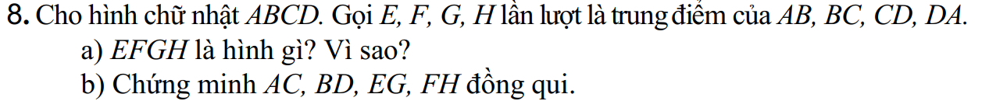
VẬN DỤNG KIẾN THỨC

Slide 31
VẬN DỤNG KIẾN THỨC

Slide 32

Nội dung 2
CHIA MỘT TÍCH CHO MỘT SỐ

Slide 33
KẾT NỐI KIẾN THỨC
Thử thách 1. Tính bằng 2 cách:
(980 x 26) : 5
= 25480 : 5
= 5096
(980 x 26) : 5
(980 x 26) : 5
= (980 : 5) x 26
= 196 x 26
= 5096

Slide 34
KẾT NỐI KIẾN THỨC
Thử thách 1. Tính bằng 2 cách:
(32 x 726) : 4
= 23232 : 4
= 5808
(32 x 726) : 4
(32 x 726) : 4
= 726 x (32 : 4)
= 726 x 8
= 5808

Slide 35
KẾT NỐI KIẾN THỨC
Thử thách 2. Đúng ghi Đ, sai ghi S vào ô trống
(56 x 28) : 4 = 56 : 4 x 28 : 4
= 14 x 7
= 98
(56 x 28) : 4 = 56 x (28 : 4)
= 56 x 7
= 392
(195 x 3) : 5 = 195 : 3 : 5
= 65 : 5
= 13
(195 x 3) : 5 = 195 : 5 x 3
= 39 x 5
= 195
S
S
Đ
Đ

Slide 36
KẾT NỐI KIẾN THỨC
Thử thách 3. Nối hai ô có cùng kết quả với nhau:
(72 x 36) : 6
720 : 6 x 42
147 x 12 : 6
(18 x 30) : 6
72 x 36 : 6
(720 x 42) : 6
30 x 18 : 6
(147 x 12) : 6

Slide 37
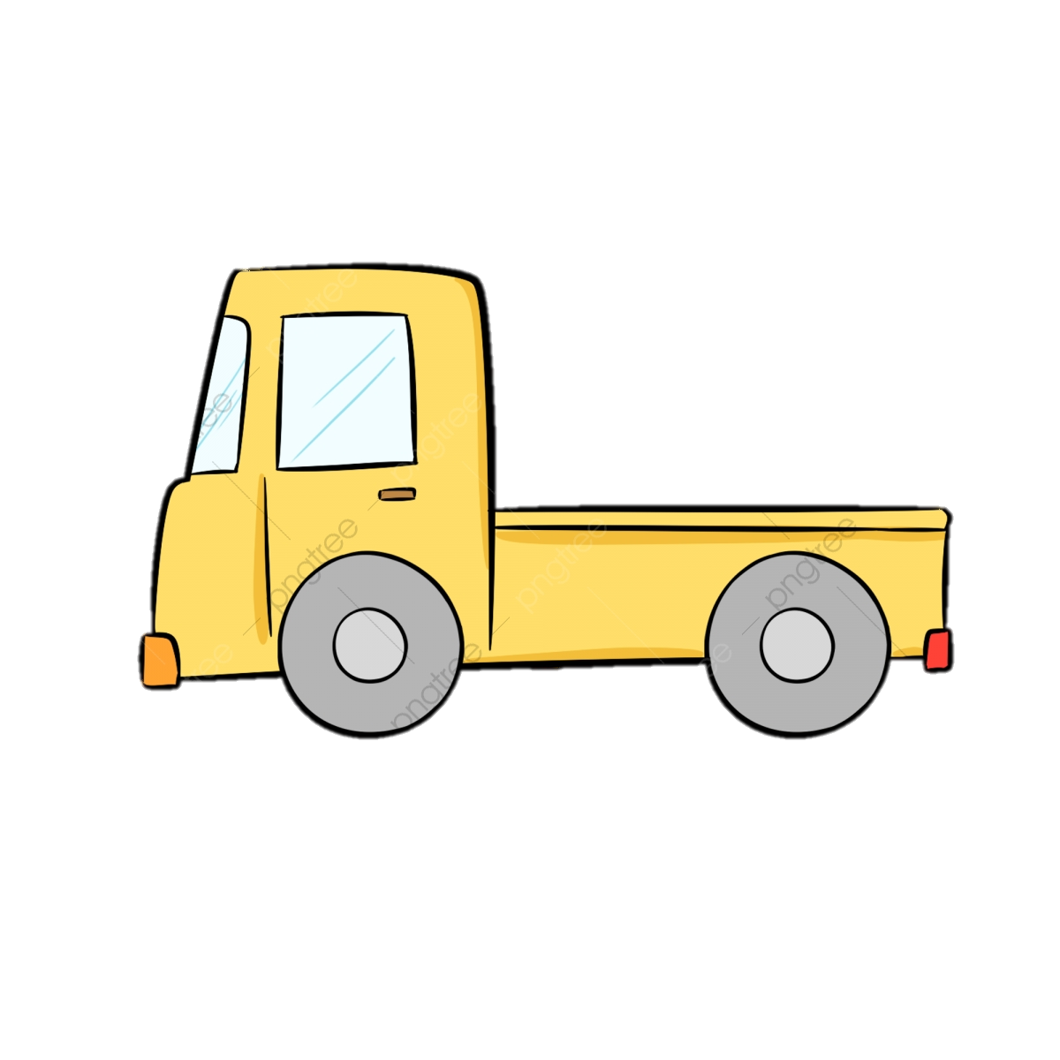



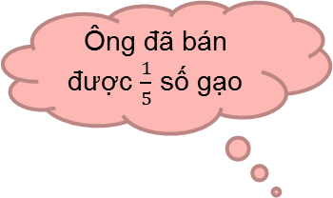
KẾT NỐI KIẾN THỨC
Thử thách 4. Ông Trung bán 5 xe gạo giá rẻ cho người nghèo, mỗi xe 5 tấn. Ông đã bán được $\frac{1}{5}$ số gạo. Hỏi ông đã bán được bao nhiêu tấn gạo?
A. 5 tấn | B. 20 tấn | C. 10 tấn | D. 15 tấn
Ông đã bán được $\frac{1}{5}$ số gạo
Bài giải
Ông Trung mang số gạo đi bán là:
5 x 5 = 25(tấn)
Ông Trung đã bán được số gạo là:
25 : 5 = 5 (tấn)
Đáp số: 5 tấn
5 tấn
5 tấn
5 tấn
5 tấn
5 tấn

Slide 38
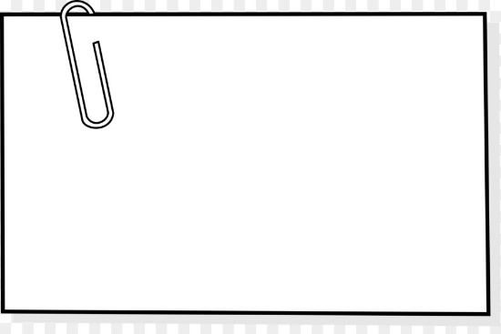
VẬN DỤNG KIẾN THỨC
Thử thách 1. Tính bằng cách thuận tiện nhất.
(19 x 32) : 8
(87 x 56) : 7
= 19 x (32 : 8)
= 87 x (56 : 7)
= 19 x 4
= 87 x 8
1080
= 76
= 696
(72 x 43) : 9
(11 x 112) : 7
= (72 : 9) x 43
= 11 x (112 : 7)
= 8 x 43
= 11 x 16
= 344
= 176

Slide 39
VẬN DỤNG KIẾN THỨC
Thử thách 2. Chuyển các phép tính sau đây thành phép chia một tích cho một số rồi tính:
a. 60 : 15
b. 150 : 50
c. 80 : 16
= ( 15 x 4) : 15
= (15 : 15) x 4
= 1 x 4 = 4
= ( 3 x 50) : 50
= 3 x (50 : 50)
= 3 x 1 = 3
= ( 16 x 5) : 16
= (16 : 16) x 5
= 1 x 5 = 5

Slide 40
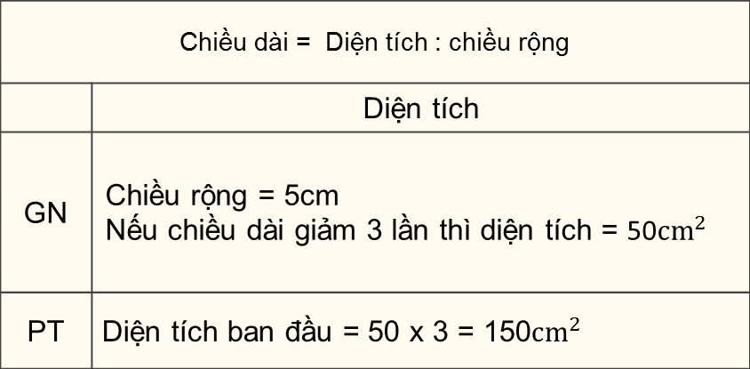
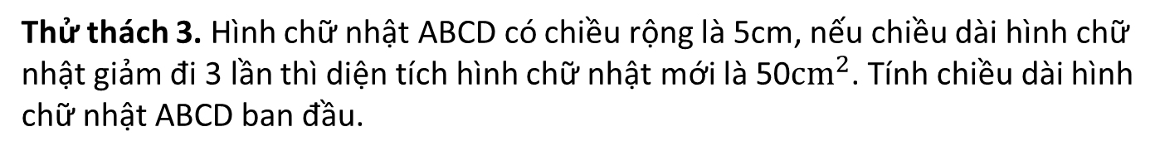
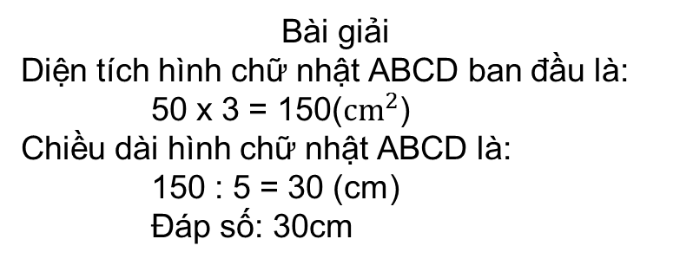
VẬN DỤNG KIẾN THỨC
Thử thách 3. Hình chữ nhật ABCD có chiều rộng là 5cm, nếu chiều dài hình chữ nhật giảm đi 3 lần thì diện tích hình chữ nhật mới là 50${cm}^{2}$. Tính chiều dài hình chữ nhật ABCD ban đầu.
A. 65cm | B. 30cm | C. 60cm | D. 300cm
Chiều dài = Diện tích : chiều rộng
 | Diện tích
GN | Chiều rộng = 5cm Nếu chiều dài giảm 3 lần thì diện tích = 50${cm}^{2}$
PT | Diện tích ban đầu = 50 x 3 = 150${cm}^{2}$
Bài giải
Diện tích hình chữ nhật ABCD ban đầu là:
50 x 3 = 150(${cm}^{2}$)
Chiều dài hình chữ nhật ABCD là:
150 : 5 = 30 (cm)
Đáp số: 30cm
KQ
Chiều dài = ? cm

Slide 41
VẬN DỤNG KIẾN THỨC
Thử thách 3. Tính bằng cách thuận tiện nhất:
P = 2035 x 4 + 2010 x 7 - 2010
= (2010 + 25) x 4 + 2010 x 7 - 2010
= 2010 x 4 + 25 x 4 + 2010 x 7 - 2010
= 4 x 25 + 2010 x (4 + 7 - 1)
= 100 + 2010 x 10
= 100 + 20100 = 20200

Slide 42
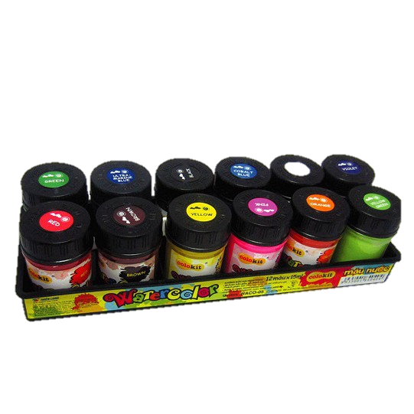

KẾT NỐI KIẾN THỨC
Thử thách 1. Có 102 hộp màu được giao tới trường học. Biết mỗi hộp có 12 lọ màu. Hỏi có tất cả bao nhiêu lọ màu được giao tới trường học?
A. 1222 lọ màu | B. 1223 lọ màu | C. 1224 lọ màu | D. 1225 lọ màu
102 hộp

Slide 43

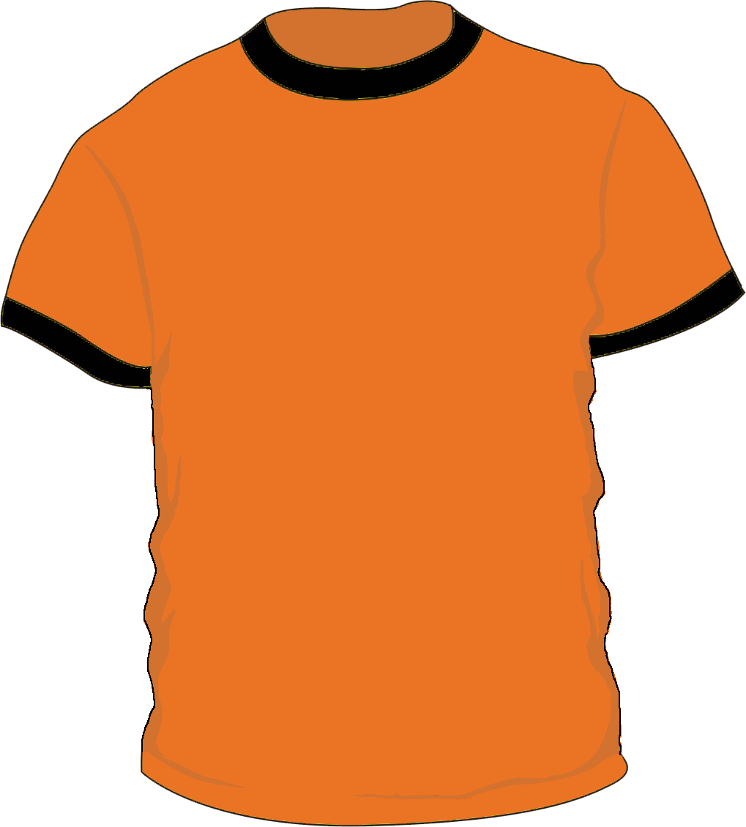

KẾT NỐI KIẾN THỨC
Thử thách 2. Lớp 4A đặt mua quần áo đồng phục, trong đó giá của mỗi chiếc áo là 80 000 đồng, giá của mỗi chiếc quần là 60 000 đồng và lớp có 23 học sinh. Hỏi cả lớp 4A đặt mua quần áo đồng phục hết tất cả bao nhiêu tiền?
A. 3 220 000 đồng | B. 3 300 000 đồng | C. 3 350 000 đồng | D. 4 500 000 đồng
80 000 đồng
60 000 đồng
23 học sinh

Slide 44
KẾT NỐI KIẾN THỨC
Thử thách 3. Một mảnh đất hình chữ nhật có chiều rộng là 40m. Chiều dài hơn chiều rộng là 20m. Hãy tính chu vi mảnh đất đó?
A. 3200m | B. 2000m | C. 3500m | D. 4500m
Chiều dài hơn chiều rộng 20m
Chiều dài của mảnh vườn là:
40 + 20 = 60(m)
Chu vi hình chữ nhật là:
(40 + 60) x 2 = 200(m)
Đáp số: 200m
40m

Slide 45

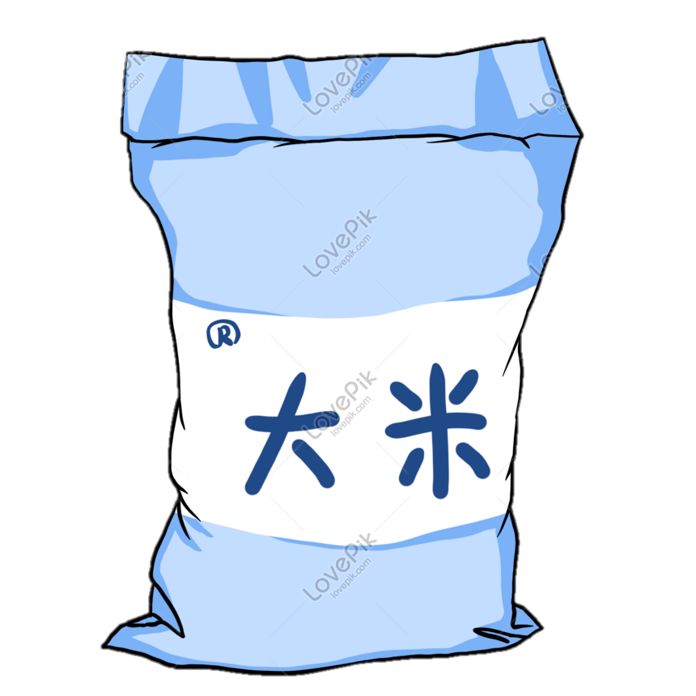

VẬN DỤNG KIẾN THỨC
Thử thách 1. Có hai xe ô tô chở hàng, xe thứ nhất chở được 89 bao gạo, xe thứ hai chở được 82 bao gạo. Hỏi cả hai xe chở được bao nhiêu ki-lô-gam gạo? Biết rằng mỗi bao đều đựng 50kg gạo?
A. 4550kg | B. 8790kg | C. 7500kg | D. 8550kg
50kg gạo
89 bao gạo
82 bao gạo

Slide 46
VẬN DỤNG KIẾN THỨC
Thử thách 1. Có hai xe ô tô chở hàng, xe thứ nhất chở được 89 bao gạo, xe thứ hai chở được 82 bao gạo. Hỏi cả hai xe chở được bao nhiêu ki-lô-gam gạo? Biết rằng mỗi bao đều đựng 50kg gạo?
Cách 1
1
Số kg gạo 2 xe = Số kg gạo xe 1 + Số kg gạo xe 2
 | Số kg gạo xe 1 | Số kg gạo xe 2
GN | Xe 1 chở 89 bao gạo | Xe 2 chở 82 bao gạo
 | Mỗi bao gạo đựng 50kg
PT | Xe 1 = 50 x 89 = 4450kg gạo Xe 2 = 50 x 82 = 4100kg gạo
Tính số kg xe 1 chở
2
KQ
Tính số kg xe 2 chở
Cả 2 xe = ? kg
3
Tính số kg cả 2 xe chở

Slide 47
VẬN DỤNG KIẾN THỨC
Thử thách 1. Có hai xe ô tô chở hàng, xe thứ nhất chở được 89 bao gạo, xe thứ hai chở được 82 bao gạo. Hỏi cả hai xe chở được bao nhiêu ki-lô-gam gạo? Biết rằng mỗi bao đều đựng 50kg gạo?
Cách 2
1
KQ
Số kg cả 2 xe = Số bao gạo 2 xe x số kg 1 bao
 | Số bao gạo 2 xe | Số kg 1 bao
GN | Xe 1 : 89 bao Xe 2 : 82 bao | Mỗi bao 50kg
PT | Số bao cả 2 xe = 89 + 82 = 171 bao
Tính số bao của cả 2 xe
2
Cả 2 xe = ? kg
Tính số kg cả 2 xe chở

Slide 48
VẬN DỤNG KIẾN THỨC
Thử thách 1. Có hai xe ô tô chở hàng, xe thứ nhất chở được 89 bao gạo, xe thứ hai chở được 82 bao gạo. Hỏi cả hai xe chở được bao nhiêu ki-lô-gam gạo? Biết rằng mỗi bao đều đựng 50kg gạo?
A. 4550kg | B. 8790kg | C. 7500kg | D. 8550kg
Cách 1
Xe thứ nhất chở được số kg gạo là:
50 x 89 = 4450(kg)
Xe thứ hai chở được số kg gạo là:
50 x 82 = 4100(kg)
Cả hai xe chở được số kg gạo là:
4450 + 4100 = 8550(kg)
Đáp số: 8550kg gạo
Cách 2
Cả hai xe chở được số bao gạo là:
89 + 82 = 171(bao)
Cả hai xe chở được số kg gạo là:
50 x 171 = 8550(kg)
Đáp số: 8550kg gạo

Slide 49




VẬN DỤNG KIẾN THỨC
Thử thách 2. Bác Lan mua 26kg gạo với giá 8000 đồng 1kg. Bác Tư cũng mua 26kg gạo với giá ít hơn của bác Lan 4000 đồng 1kg. Hỏi mỗi người mua gạo hết bao nhiêu tiền?
Tôi mua rẻ hơn chị 4000đ/kg
Tôi mua với giá 8000đ/kg
26kg
26kg

Slide 50
VẬN DỤNG KIẾN THỨC
Thử thách 2. Bác Lan mua 26kg gạo với giá 8000 đồng 1kg. Bác Tư cũng mua 26kg gạo với giá ít hơn của bác Lan 4000 đồng 1kg. Hỏi mỗi người mua gạo hết bao nhiêu tiền?
1
Số tiền = Gía tiền 1 kg gạo x 26
 | Gía tiền 1 kg bác Lan mua | Gía tiền 1kg bác Tư mua
GN | 8000 đồng/kg | Ít hơn bác Lan 4000đ/kg
PT | Gía tiền 1 kg gạo bác Tư mua là: 8000 – 4000 = 4000 đồng
Tính giá tiền 1kg gạo bác Tư mua
KQ
2
Bác Lan mua hết = ? Đồng
Bác Tư mua hết = ? Đồng
Tính giá tiền mua gạo của bác Lan
3
Tính giá tiền mua gạo của bác Tư

Slide 51
VẬN DỤNG KIẾN THỨC
Thử thách 2. Bác Lan mua 26kg gạo với giá 8000 đồng 1kg. Bác Tư cũng mua 26kg gạo với giá ít hơn của bác Lan 4000 đồng 1kg. Hỏi mỗi người mua gạo hết bao nhiêu tiền?
Bài giải
Gía tiền 1kg gạo bác Tư mua là:
8000 – 4000 = 4 000 đồng
Bác Lan mua gạo hết số tiền là:
8 000 x 26 = 208 000 đồng
Bác Tư mua gạo hết số tiền là:
4000 x 26 = 104 000 đồng
Đáp số: Bác Lan: 208 000 đồng
Bác Tư: 104 000 đồng

Slide 52
ĐỒNG HÀNH CÙNG CON
Thử thách AQ: Con tự lập kế hoạch cho chuyến đi dã ngoại cùng gia đình vào ngày cuối tuần.
Con hãy đánh dấu x vào ô trống trước phương án con chọn.
Bước 1: Tìm địa điểm dã ngoại:
Công viên
Sở thú
Khu sinh thái
Khác: ………..
Bước 2: Lên thực đơn dã ngoại:
Bánh mì
Cơm cuộn
Bánh bao
Khác: ………..
Bước 3: Chọn vị trí tổ chức dã ngoại:
Gốc cây to
Thảm cỏ
Dưới mái che
Khác: ………..
Bước 4: Giữ gìn vệ sinh sau buổi dã ngoại:
Nhặt rác
Quét dọn
Tổng vệ sinh
Khác: ………..

Slide 53
LÀM CHỦ KIẾN THỨC
Thử thách 1. Tính bằng cách thuận tiện nhất:
a. 125 x (4 + 8)
b. 176 x 16 – 176 x 6
Thử thách 2. Trường Tiểu học Trung Hòa mua 115 bộ sách lớp 4. Trường tiểu học Yên Hòa mua ít hơn trường Tiểu học Trung Hòa 15 bộ. Biết rằng giá tiền một bộ sách là 60 000 đồng. Hỏi trường tiểu học Yên Hòa mua hết bao nhiêu tiền?

Slide 54
Thank you !

